Slide 1
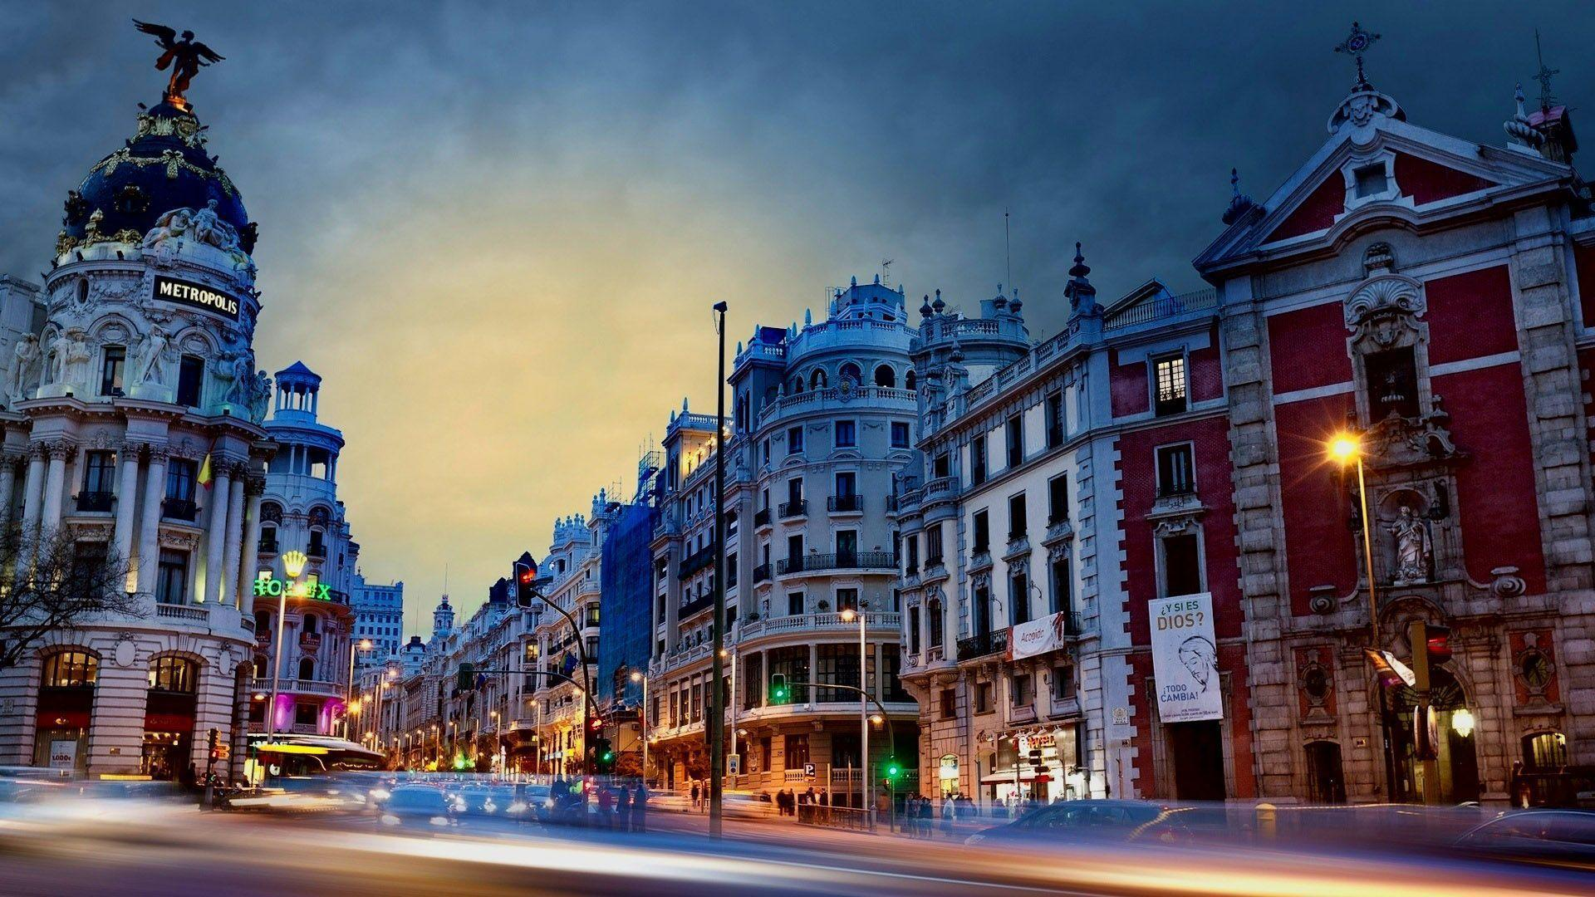
Accidentalidad en la Ciudad de Madrid
Cloud & Big Data | Grupo 1

Slide 2
INTRODUCCIÓN
2010 (26579)
2011(27343)
2012(26983)
2013(26840)
2014(27968)
2015(28173)
2016(29202)
2017(29796)
2018(25141)
Nuestro proyecto consiste en analizar los datos obtenidos de la sede de datos de Madrid sobre la accidentalidad en la ciudad de Madrid desde 2010 hasta la actualidad (ultima actualización de los ficheros). En estos datos tenemos información sobre el lugar donde se produjo, cuando (fecha y rango de hora), condiciones meteorológicas, etc.
Los datos utilizados son para fines académicos, como es el caso, o, también, para uso comercial y no comercial.
En total: 247.935 columnas

Slide 3
Funcionalidades
Día con mayor accidentalidad
Distrito con la tasa más grande de accidentes
Perfiles de personas con mayor tendencia a sufrir accidentes
Los distritos con más accidentes, según el día de la semana introducido
Las calles de un distrito donde se producen más accidentes
Las calles de un distrito donde se producen más accidentes, según el día de la semana
Los tipos de vehículos que tienen una mayor tasa de sufrir accidentes
Las condiciones meteorológicas que causan más accidentes
Las condiciones meteorológicas que causan más accidentes, según el distrito
Rango horario donde hay un mayor ratio de accidentes, según el distrito seleccionado
Rango horario donde hay un mayor ratio de accidentes, según el distrito seleccionado y día de la semana seleccionados

Slide 4
Algunos resultados
Día con mayor accidentalidad
FECHA | Nº DE ACCIDENTES
25 de Octubre de 2013 | 212
21 de Diciembre de 2017 | 182
28 de Noviembre de 2017 | 173
Distrito con la tasa más grande de accidentes
DISTRITO | Nº DE ACCIDENTES
Salamanca | 18907
Chamartín | 18481
Centro | 17426

Slide 5
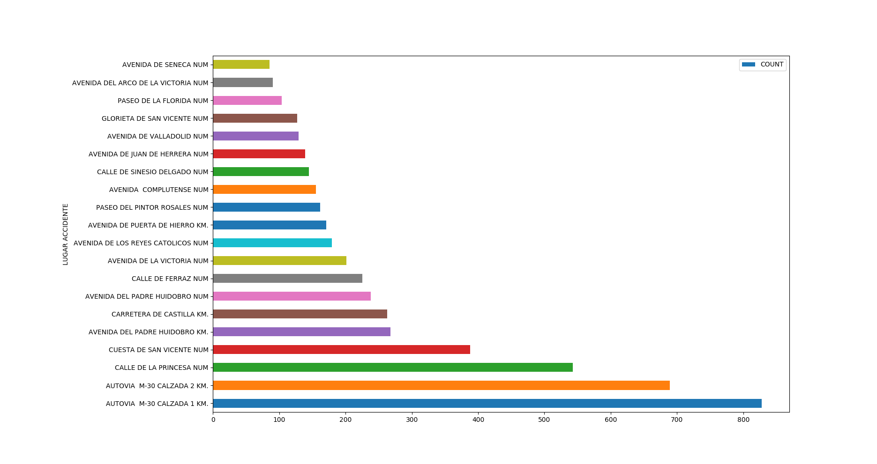
Algunos resultados
Rango horario donde hay un mayor ratio de accidentes, según el distrito seleccionado
Moncloa-Aravaca

Slide 6
DEMOSTRACIÓN práctica
Rango horario donde hay un mayor ratio de accidentes, según el distrito seleccionado y día de la semana seleccionados
Las calles de un distrito donde se producen más accidentes, según el día de la semana

Slide 7
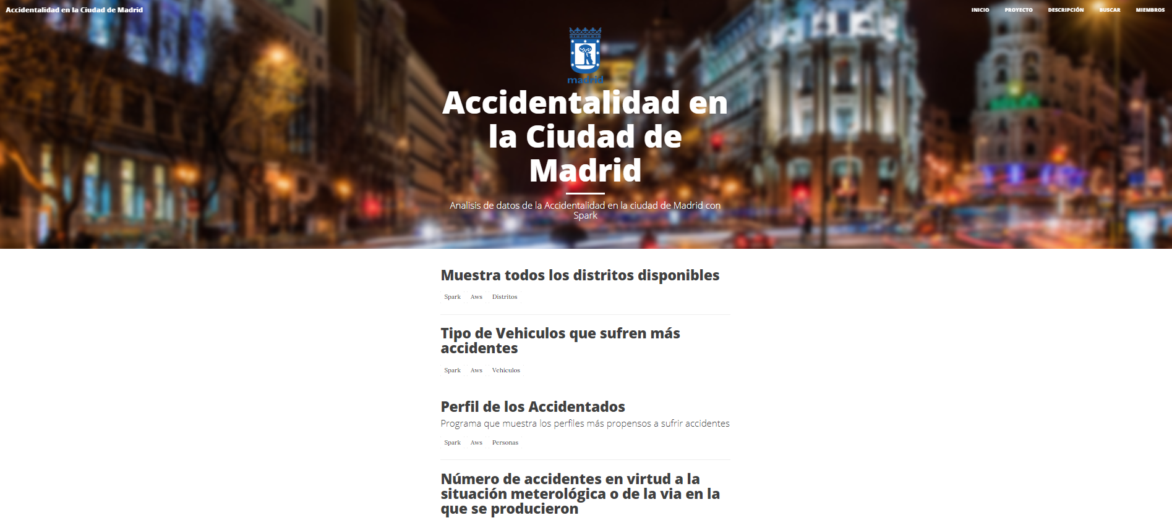
Información sobre nuestro trabajo
Todo el contenido realizado queda recogido y explicado en nuestra web.

Slide 8
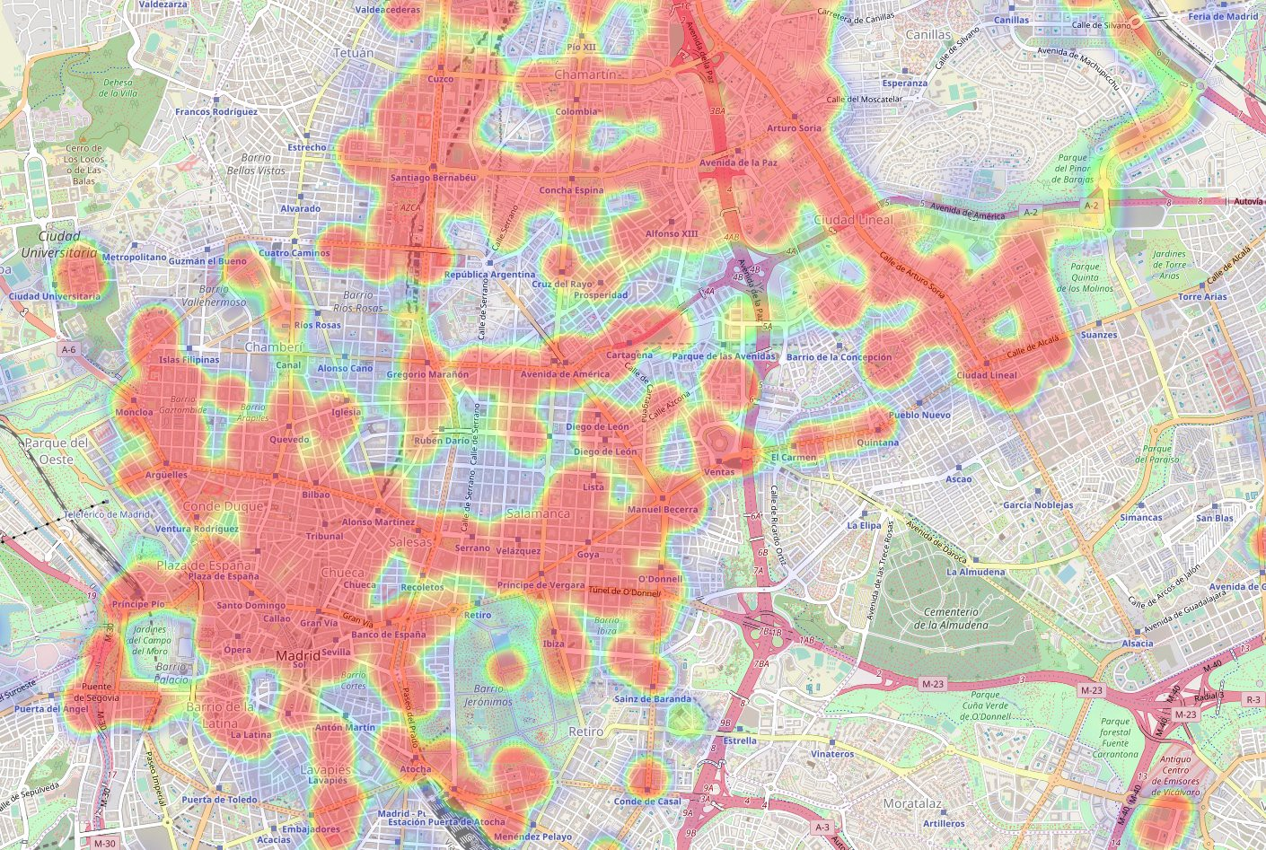
MEJORAS A NUESTRO PROYECTO
Generar un mapa a tiempo real con zonas con mayor probabilidad de accidentalidad

Slide 9

preguntas

